Slide 1
پاورپوینت پودمان
کار با چوب
کاروفناوری هفتم

Slide 2
برخی از شایستگی هایی که در این پودمان به دست می آورید:
به کارگیری مهارت هایی مانند اجرای کارهای گروهی،تفکر انتقادی، پرسش گری و ..؛
آشنایی با برخی از مفاهیم صنایع چوب فراورده های صنایع چوب و ..............؛
آشنایی با برخی مشاغل صنایع چوب مانند نجاری، قاب سازی، کابینت سازی و ...؛
کار با ابزارهای نجاری دستی صنایع چوب مانند اره، چو بسای، دریل و ...؛
تولید محصولات چوبی قابل استفاده شخصی یا فروش.

Slide 3
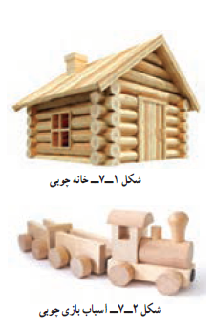
در گذشته بسیاری از وسایل زندگی، مانندِ خانه، وسایل آشپزخانه و… از چوب خالص ساخته می شد. امروزه تلاش می شود این وسایل بیشتر از صفحات فراورده چوبی ساخته شوند تا در مصرف چوب صرفه جویی شود. ولی هنوز هم از چوب برای ساخت مبل، در و پنجره، کابینت آشپزخانه، اسباب بازی چوبی، خانه های چوبی، وسایل ورزشی، تخته چند لایی، ام دی اف، کاغذ و هزاران فراورده چوبی دیگر استفاده می شود.
در شکل های روبرو نمونه هایی از وسایل آورده شده است.

Slide 4
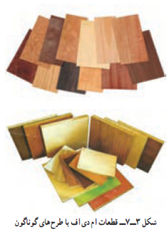
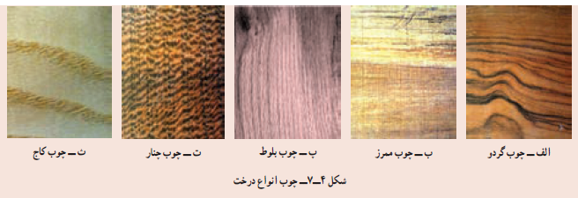
شناسایی انواع چوب
در کارخانه چوب بری، تنه درخت را برش زده و به اندازه های مختلف تبدیل می کنند. در کارخانه های صنایع چوب نیز از چوب درختان، فراورده های چوبی مانند فیبر، تخته سه لایی، روکش، نئوپان، ام دی اف و… را می سازند.
گونه های زیادی از چوب با رنگ ها و خواص گوناگون وجود دارد که چند نمونه آن ها در شکل های زیر آورده و در جدول توضیح داده شده است.

Slide 5
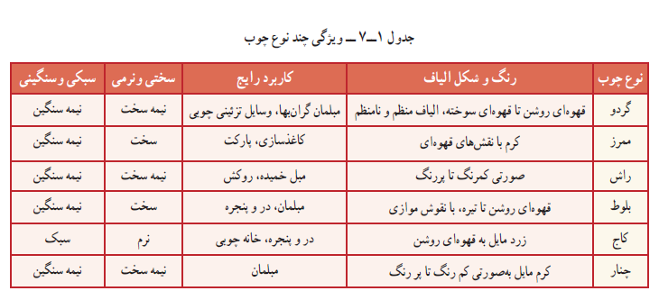

Slide 6
کارکلاسی
شناسایی انواع چوب
چند قطعه چوب را از دبیر خود بگیرید و آن ها را در گروه بررسی کنید و آنچه را که درباره آن ها یافته اید در جدول زیر بنویسید.
جدول بررسی ویژگی های چند نوع چوب
جواب در صفحه بعد

Slide 7
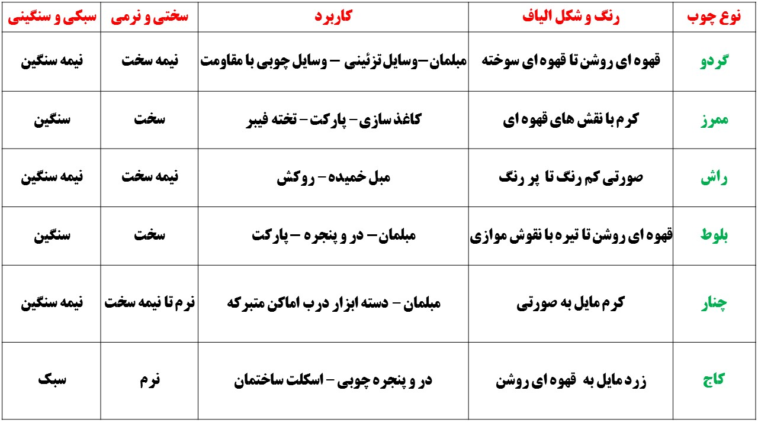
کارکلاسی
شناسایی انواع چوب
ادامه جواب در صفحه بعد

Slide 8
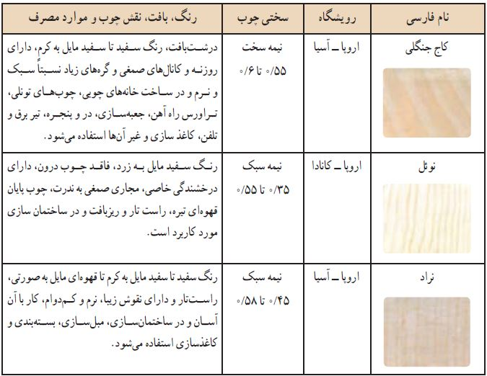
کارکلاسی
شناسایی انواع چوب
مشخصات چند چوب درخت سوزنی برگ
ادامه جواب در صفحه بعد

Slide 9
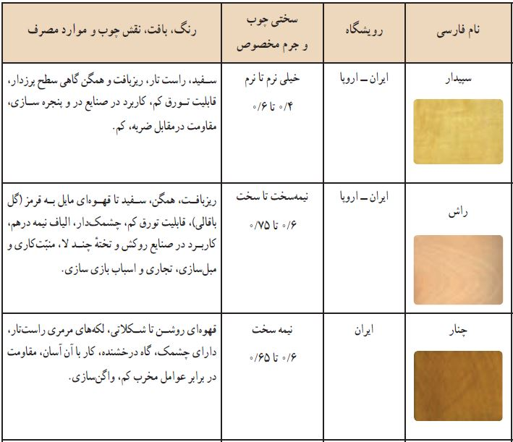
کارکلاسی
شناسایی انواع چوب
مشخصات چند چوب درخت پهن برگ

Slide 10
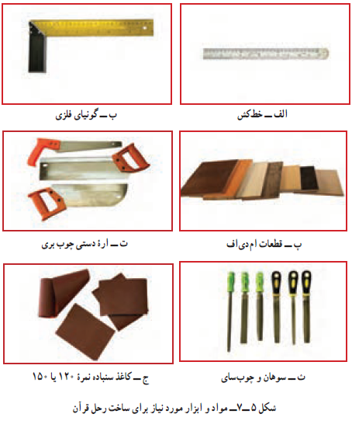
کارکلاسی
ساخت رحل قرآن مجید
مواد و ابزار مورد نیاز:
اره دستی چوب بری پشت دار (ظریف بُر) دو قطعه ام دی اف به ابعاد 15  30 سانتیمتر به ضخامت 8 میلی متر با رنگ و طرح دلخواه سوهان و چوبسای کاغذ سنباده نمره 120 یا 150 وسایل اندازه گیری و خط کشی از جمله خط کش فلزی، گونیای فلزی، پرگار و ...
در شکل تصاویر مواد و ابزار مورد نیاز برای ساخت رحل قرآن آورده شده است.

Slide 11
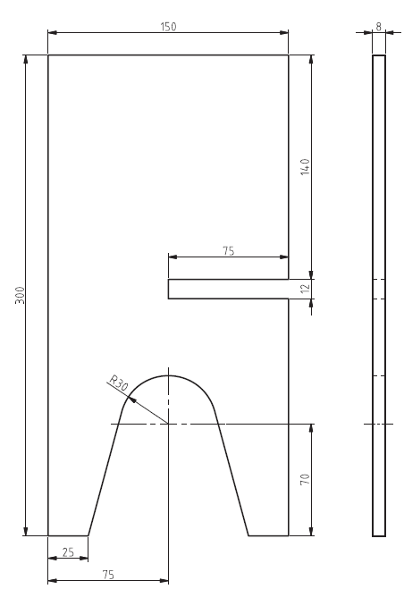
روش کار:
1- نقشه کار را بررسی کنید شکل 6 -7
شکل 6-7 نقشۀ یکی از قطعات رحل قرآن

Slide 12
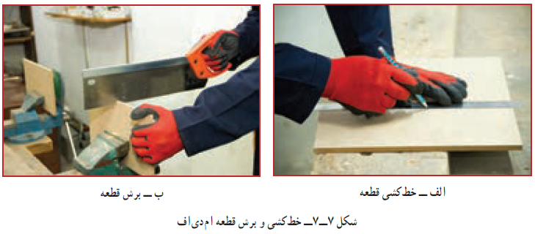
2 - دو قطعه ام دی اف را با توجه به نقشه کار، خط کشی کنید. با استفاده از خط کش فلزی و مداد روی ام دی اف دو مستطیل با اندازه 15  30 سانتی متر رسم کنید. برای رسم خطوط عمود بر هم از گونیای فلزی استفاده کنید. سپس آن را با اره دستی ظریف بُر برش دهید
نکات ایمنی
هنگام کار با اره مواظب باشید که دست خود را نبرید.
از لمس کردن تیغه های اره حتی برای تمیز کردن خودداری کنید.

Slide 13
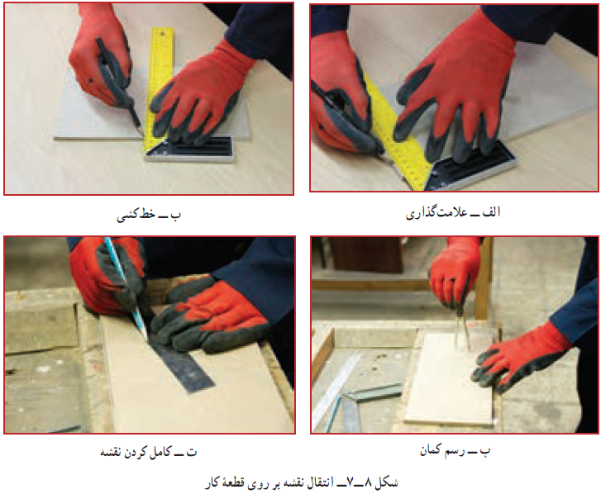
3 – قطعات بریده شده را با ابزارهایی مانند خط کش، گونیا و پرگار یا شابلون دایره بر طبق نقشه خط کشی کنید.

Slide 14
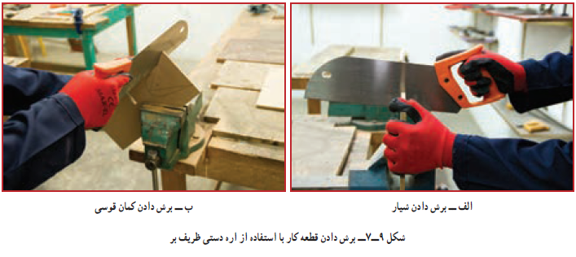
4 – قبل از این مرحله تمامی خطوط ترسیمی را با نقشه انطباق دهید. سپس با استفاده از اره دستی ظریف بر، قطعات را طبق خط کشی ها برش دهید.

Slide 15
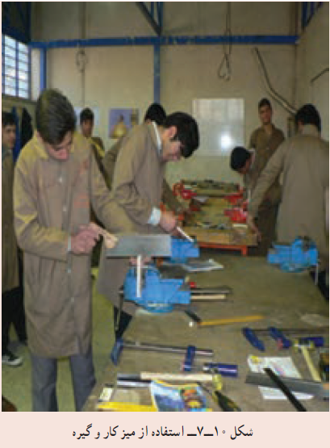
برای جلوگیری از حرکت قطعه کار، آن را طوری به گیره ببندید که هنگام کار لرزش نداشته باشد.
توجه داشته باشید گیره نیز روی میز کار چنان بسته شود که هنگام کار لرزش نداشته باشد و ارتفاع آن استاندارد باشد.
پرسش
چنانچه عرض یا طول شیار قطعه کارها بزرگ تر یا کوچک تر شود چه اتفاقی می افتد؟

Slide 16
پرسش
چنانچه عرض یا طول شیار قطعه کارها بزرگ تر یا کوچک تر شود چه اتفاقی می افتد؟
جواب
این پروژه از دو قسمت تشکیل شده که باید شیاری یکسان در هر قسمت ایجاد کنیم تا قطعات داخل هم بروند و رحل به خوبی کار کند یا باز و بسته شود
اگر :
شیارها کوچک باشند دوقطعه داخل هم فرو نرفته و رحلی ساخته نمی شود.
و اگر :
شیارها بزرگ باشند پایه های رحل بزرگ می شود و دوپایه شل بوده و زیاد از هم باز می شوند. پس باید شیارها یکسان و متناسب هم باشند تا پایه ها در هم فیکس شوند.

Slide 17
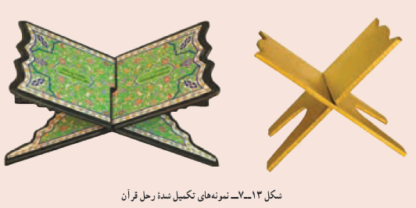
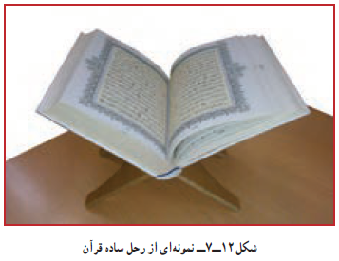
6 – بعد از آماده شدن دو قطعه رحل قرآن، از محل شیار، قطعات را داخل هم قرار دهید
شکل 12-7
حال می توانید برای قرائت قرآن از رحلی که ساخته اید استفاده کنید
شکل 12-7
البته می توانید برای زیبا شدن کار، به لبه ها فرم دهید و همچنین برچسب هایی با نقش های تذهیب بر روی سطح قطعاتی که ساخته اید، بچسبانید.
در شکل زیر نمونه هایی از رحل های آماده شده با این روش آورده شده است.

Slide 18
ساخت جعبه لوازم (نیمه تجویزی)
مواد و وسایل مورد نیاز:
قطعه ام دی اف به ضخامت 8 میلی متر و به ابعاد 2670
چسب چوب
اره دستی چوب بری پشت دار (ظریف بُر)
پیچ دستی
دریل دستی و مته شماره 5
کاغذ سنباده زبر نمره 60 یا 80
وسایل اندازه گیری و خط کشی از جمله خط کش فلزی، گونیای فلزی، مداد و ...

Slide 19
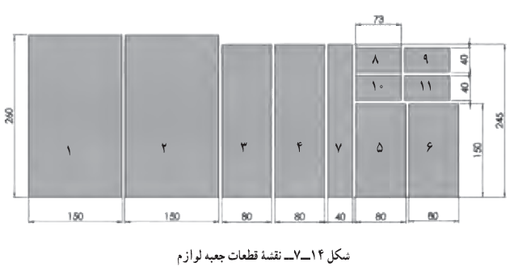
روش کار
1 - برای ساختن جعبه لوازم که دارای 11 قطعه جدا از هم است، قطعه ام دی اف را با استفاده از خط کش فلزی و مداد، مطابق نقشه شکل زیر خط کشی کنید.
2 - سپس به وسیله اره دستی ظریف بر با رعایت نکات ایمنی و صرفه جویی، قطعات مورد نیاز را ببرید و از هم جدا کنید. لبه قطعات 3 و 4 و 5 و 6 را به چسب آغشته کرده و بر روی قطعه 2 که کف جعبه است قرار دهید
نکته :
هنگام چسباندن بدنه ها به کف جعبه به منظور چسبیدن بهتر قطعات، با سنباده روکش رنگی کف جعبه را به اندازه ضخامت بدنه ها از هر 4 طرف بخراشید. سپس لبه بدنه های چسب خورده را بر روی این قسمت قرار داده و با پیچ دستی ببندید.

Slide 20
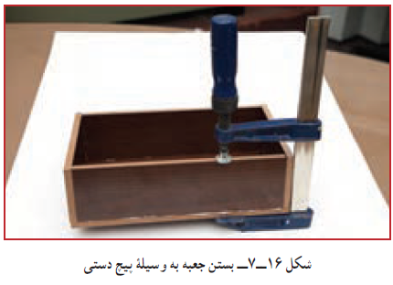
3 - به کمک 4 عدد پیچ دستی از چهار طرف و یا یک پیچ دستی فنری، 4 گوشه جعبه را ببندید و به مدت 20 الی 30 دقیقه صبر کنید تا چسب خشک شده و لبه ها به هم بچسبند.
4 - قبل از نصبِ دستگیره درِ جعبه، دو عدد زوار نازک به اندازه 1×24 سانتی متر و دو عدد به اندازه 1×13 سانتی متر ببرید و هر چهار زوار را به زیر در جعبه بچسبانید به طوری که فاصله هر زوار از لبه در یک سانتی متر باشد

Slide 21
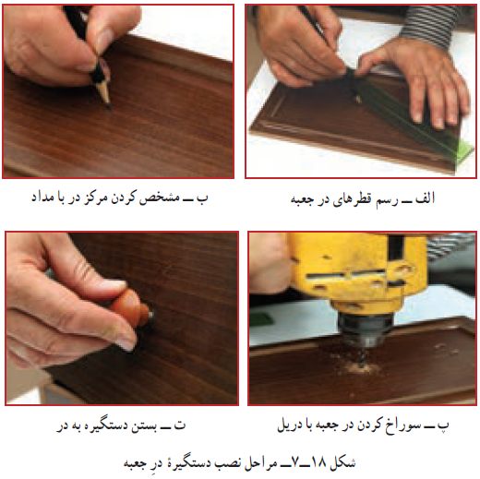
5 - با رسم قطرهای درِ جعبه، نقطه وسط محل دستگیره را با مداد مشخص کنید و به وسیله دریل دستی یا دریل برقی و مته شماره 5 مخصوص چوب، جای پیچ را سوراخ کنید. سپس دستگیره را با پیچ به در ببندید.

Slide 22
نکات ایمنی
هنگام کار با ابزارهای دستی یا برقی گردنده، مانند دریل برقی مراقب باشید که لباس شما به مته در حال گردش گیر نکند.
مته را عمود بر سطح کار قرار دهید و آرام به آن بار بدهید تا مته در هنگام کار نشکند.
دقت کنید پیش از سوراخ کردن، یک قطعه چوب کمکی در زیِر درِ جعبه قرار دهید. تا نوک مته صفحه میز کار را زخمی و سوراخ نکند.

Slide 23
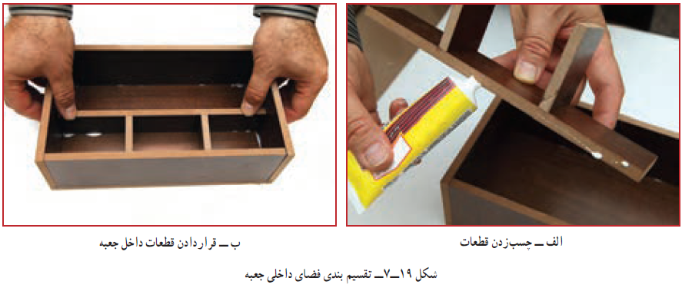
6 - سپس با قطعات کوچک تر که از پیش بریده و آماده کرده اید یعنی قطعات شماره 7 تا 11 قسمت فضای داخلی جعبه را تقسیم بندی کنید.

Slide 24
اکنون می توانید ابزارها یا لوازم شخصی خود را درون جعبه قرار داده و آن را داخل کمد شخصی و یا روی میز تحریر یا میز کار خود بگذارید و از آن استفاده کنید

Slide 25
در پودمان پوشاک می توانید برای زیبایی بیشتر جعبه، آن را با پارچه های نازک رنگی تزیین کنید.

Slide 26
